Slide 1
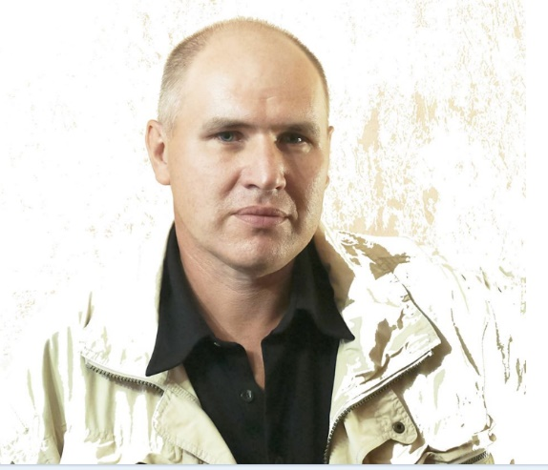
Методическая разработка на тему: «Художник Николай Федорович Федяев пишет удивительные картины – в них столько красок, и столько вопросов».
Муниципальное учреждение дополнительного образования
«Центр эстетического воспитания детей
города Саранска Республики Мордовия
Подготовила:
педагог дополнительного образования
студии изобразительного искусства
Павельева Елена Федоровна
Саранск 2024

Slide 2
Биография художника
Николай Федорович Федяев родился в Нижегородской (ране Горьковская) области, в городе Лысково, в 1967 году. Яркие воспоминания раннего детства, которое прошло в старинном селе Исады, расположенном на живописном берегу величественной реки Волги, где открывается замечательный вид на Макарьевский монастырь, отразились в его первых работах. В 1970 году семья переезжает на постоянное место жительства в город Измаил Одесской области. Именно в Измаиле Николай начал серьезно увлекаться рисованием, поступил в детскую художественную школу и закончил её с отличием.
Потом была служба на флоте и непростая работа моряка. 20 лет моря. Сначала военный флот, затем - гражданский. Хотелось побывать в дальних странах, окунуться в романтику путешествий. Но искусство притягивало к себе всегда. Николай рисует и в этот период, но потом решает посвятить себя творчеству целиком. Он поступает в Измаильский гуманитарный университет (отделение изобразительного искусства), который успешно закончил в 2005 году. К этому времени талантливые работы художника уже знают ценители живописи во всём мире. Ведь выставочной деятельностью Николай Федяев начал заниматься в 1995 году, и уже тогда его работы вызвали живой интерес. В 2000 году его имя входит в энциклопедию “The Artist of the World” ( Мюнхен-​Лейпциг). В 2008 году Николай Федяев стал членом Национального союза художников Украины.
Тематика работ Николая Федяева интересна и разнообразна, он пишет в разных жанрах: пейзаж, портрет, натюрморт, жанровые сцены. Произведения художника украшают интерьеры ценителей искусства по всем миру. Картины Николая Федяева находятся в Измаильской картинной галерее, во многих частных коллекциях.

Slide 3
Тематика работ Николая Федоровича Федяева интересна и разнообразна, он пишет в разных жанрах: пейзаж, портрет, натюрморт, жанровые сцены.

Slide 4
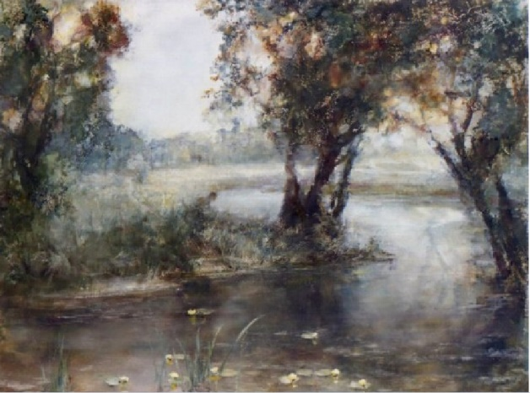
(Фото 1)

Slide 5
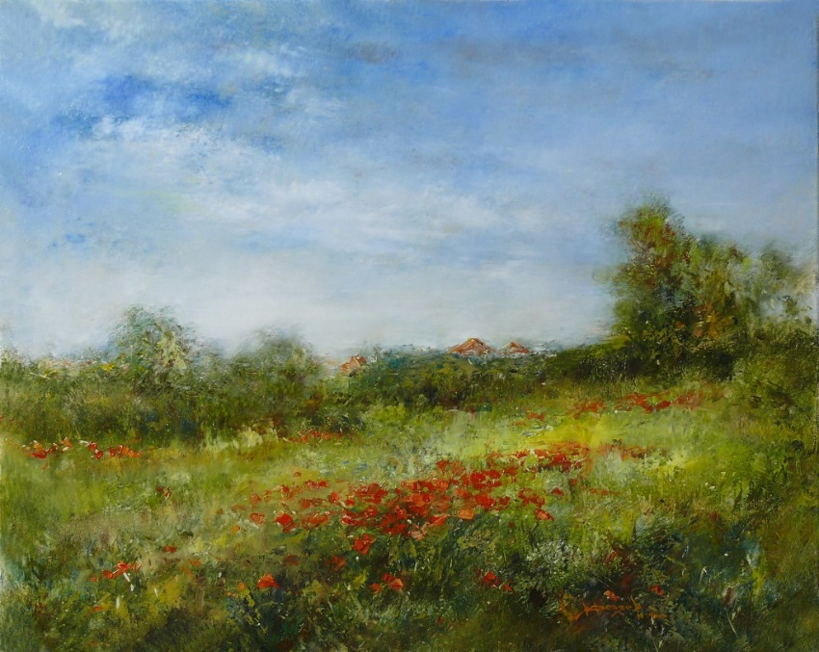
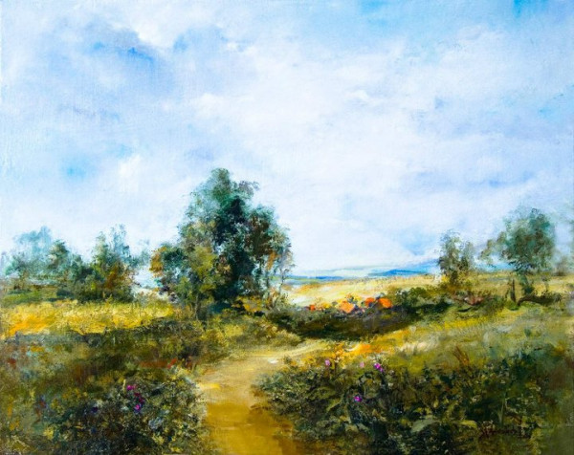
(Фото 2) (Фото 3)

Slide 6
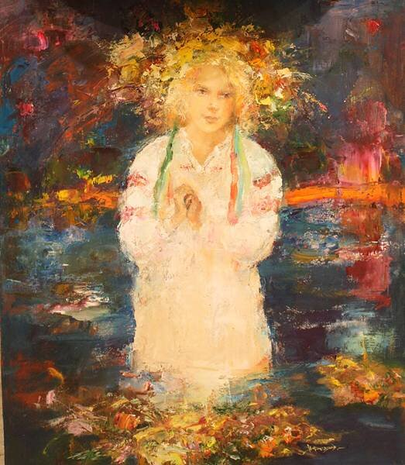
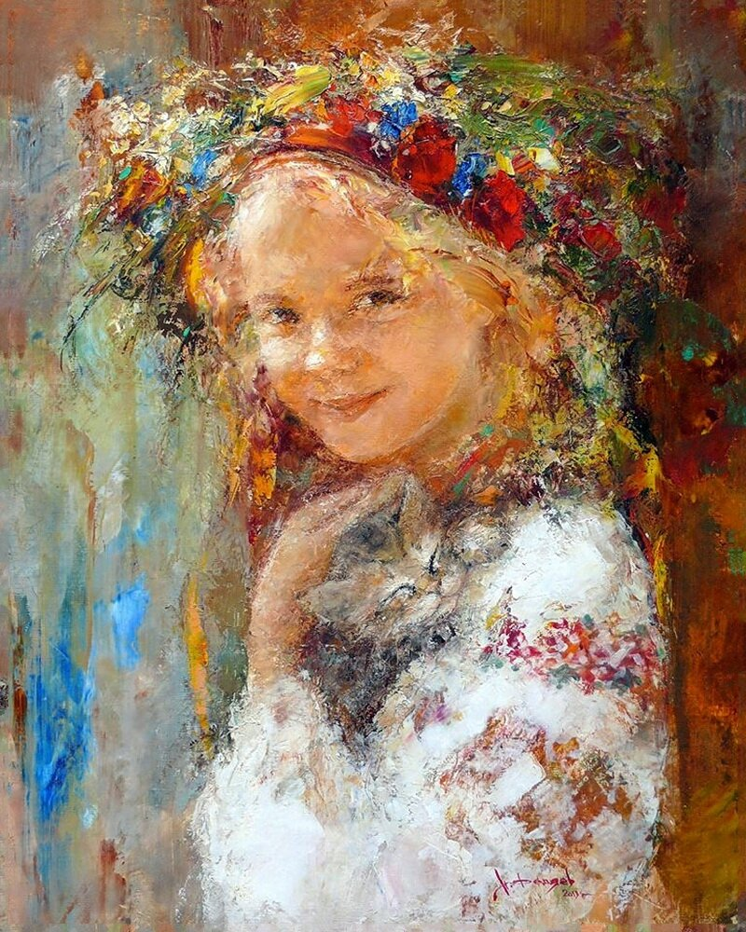
(Фото 4) (Фото 5)

Slide 7
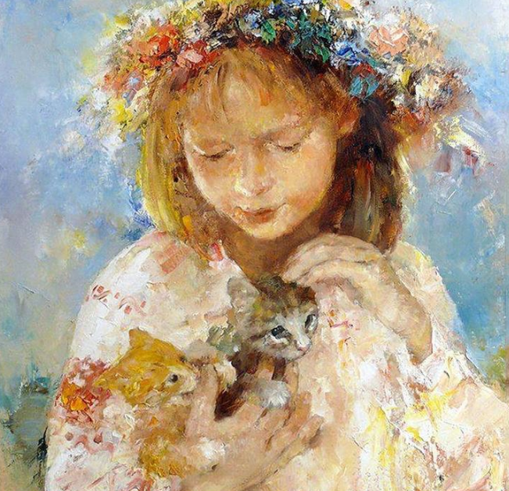
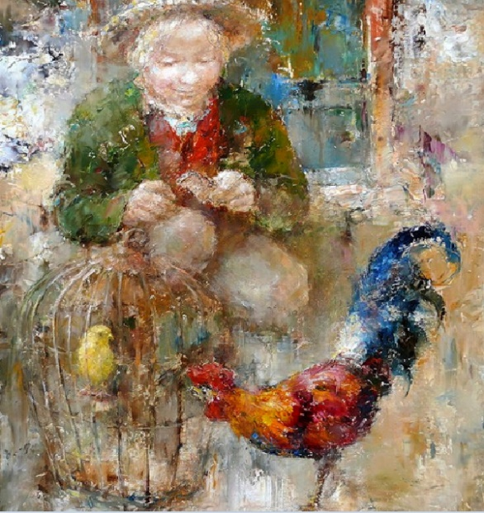
(Фото 6) (Фото 7)

Slide 8
Нет человека грустнее шута. Он засмеется и весь мир будет хохотать. А когда шут заплачет – люди будут смеяться. Шут не может плакать всерьёз.

Slide 9
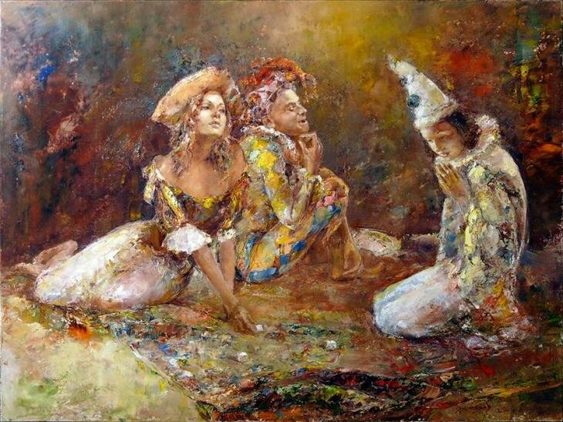
(Фото 8)

Slide 10
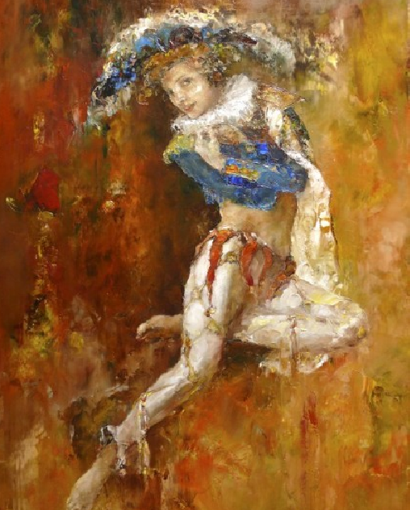
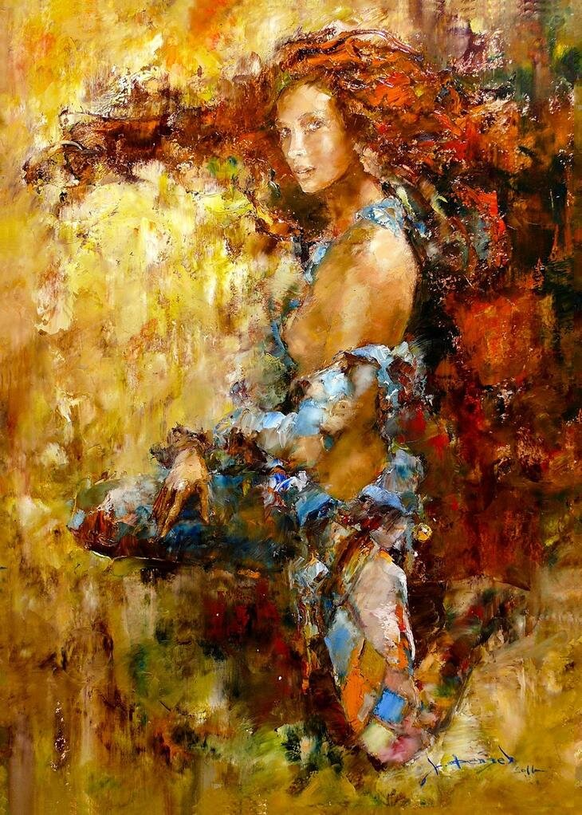
(Фото 9) (Фото 10)

Slide 11
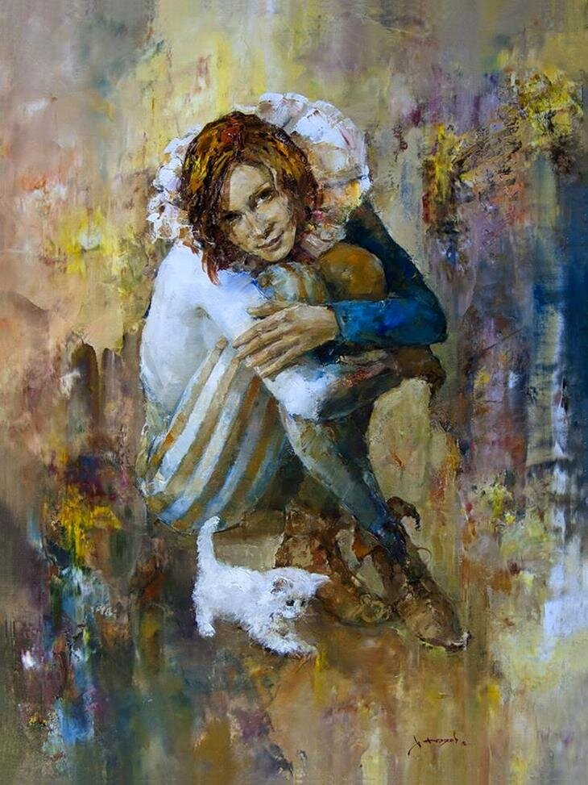
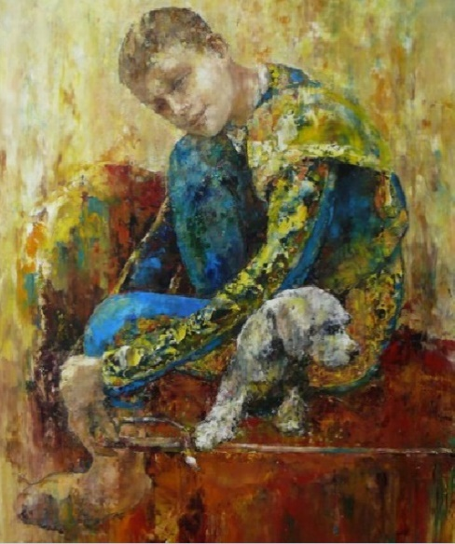
(Фото 11) (Фото 12)

Slide 12
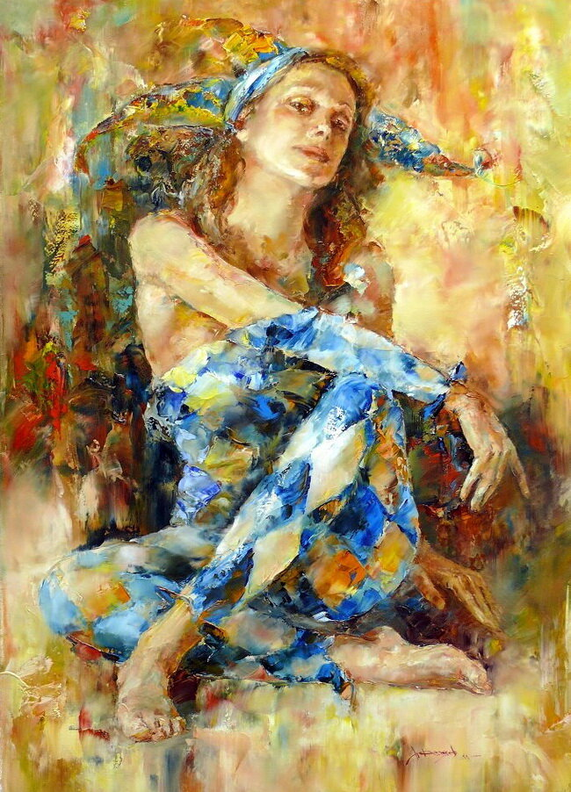
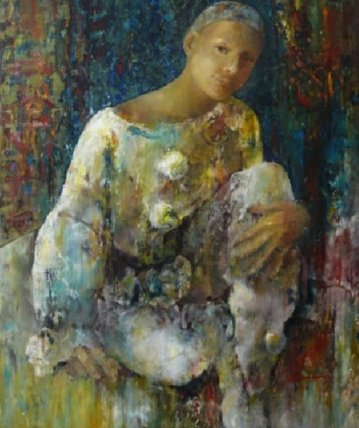
(Фото 13) (Фото 14)

Slide 13
Николай Фёдорович Федяев – удивительный современный художник, способный своим творчеством задеть за живое, вызвать эмоции и горячий отклик у зрителя. Привлекает незаурядное мастерство художника, его оригинальный стиль, узнаваемая манера письма, посредством которой автор выражает свои художественные идеи.

Slide 14
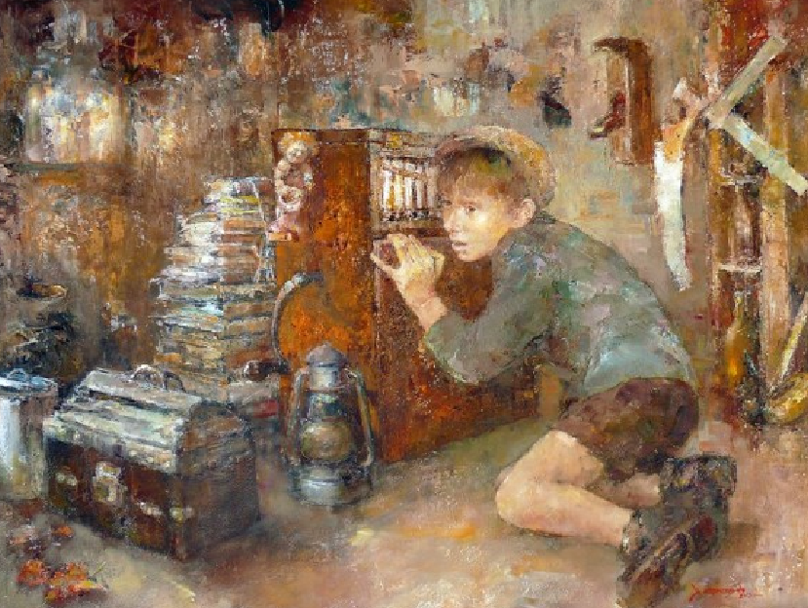
(Фото 15)

Slide 15
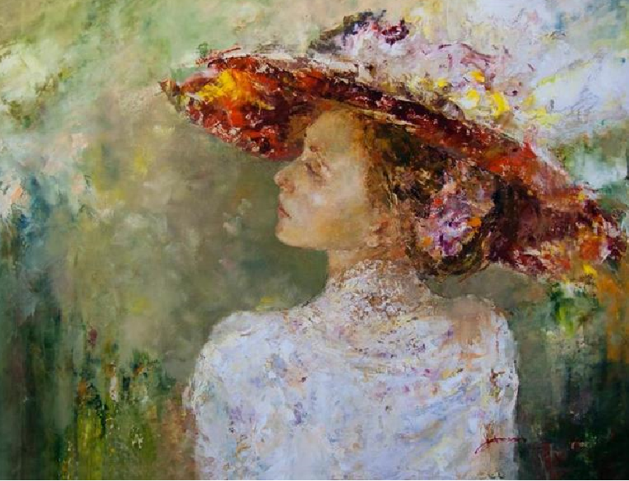
(Фото 16)

Slide 16
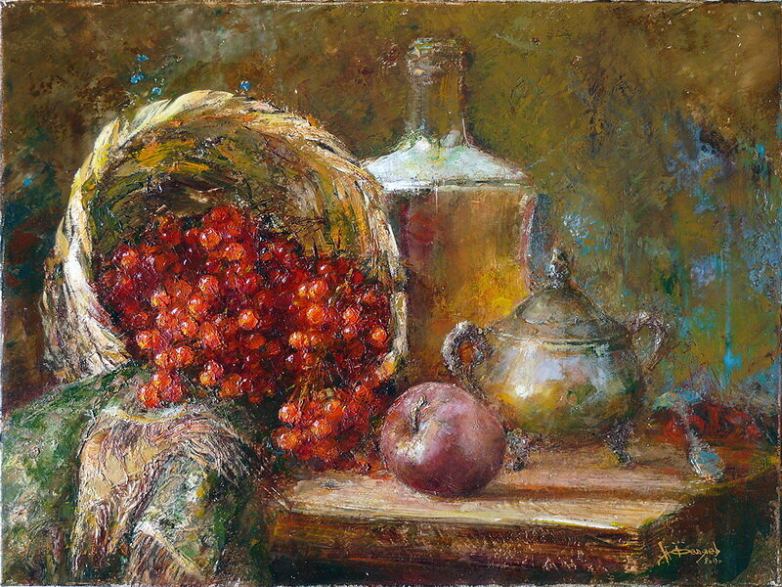
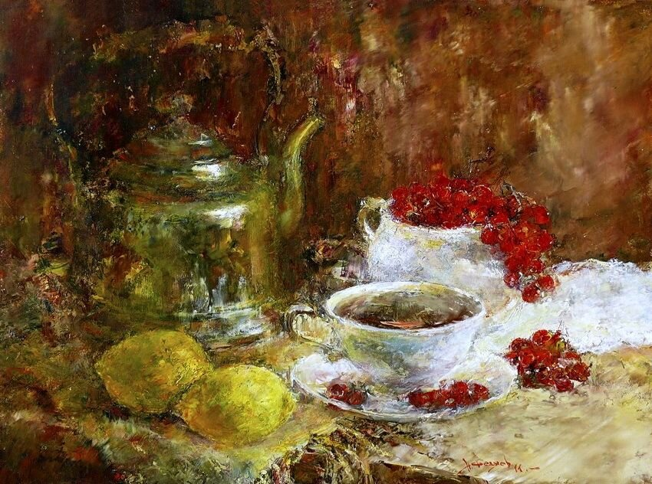
(Фото 17) (Фото 18)

Slide 17
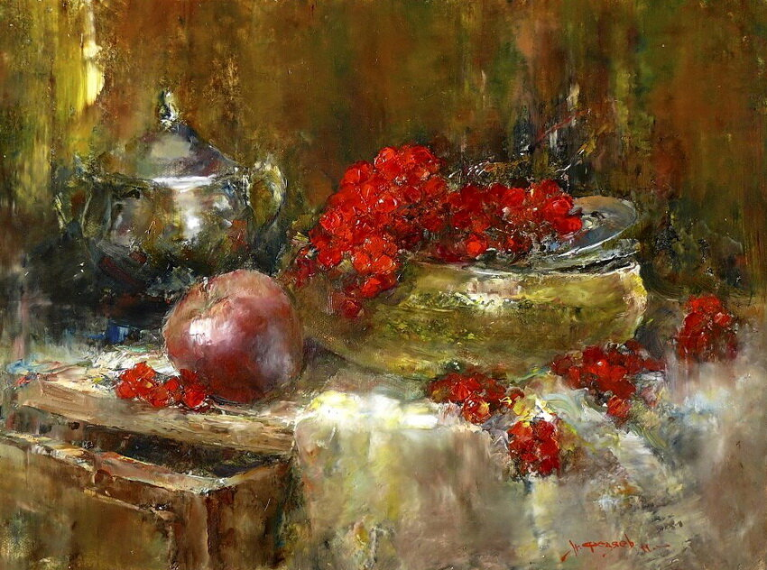
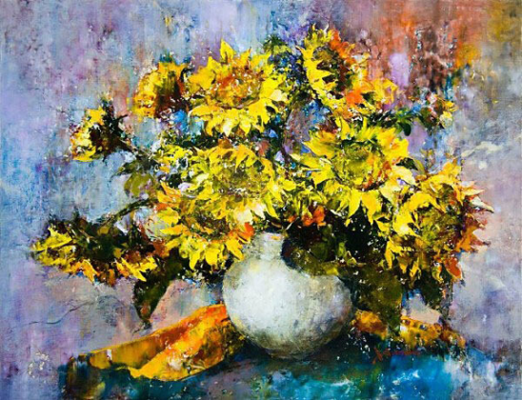
(Фото 19) (Фото 20)

Slide 18
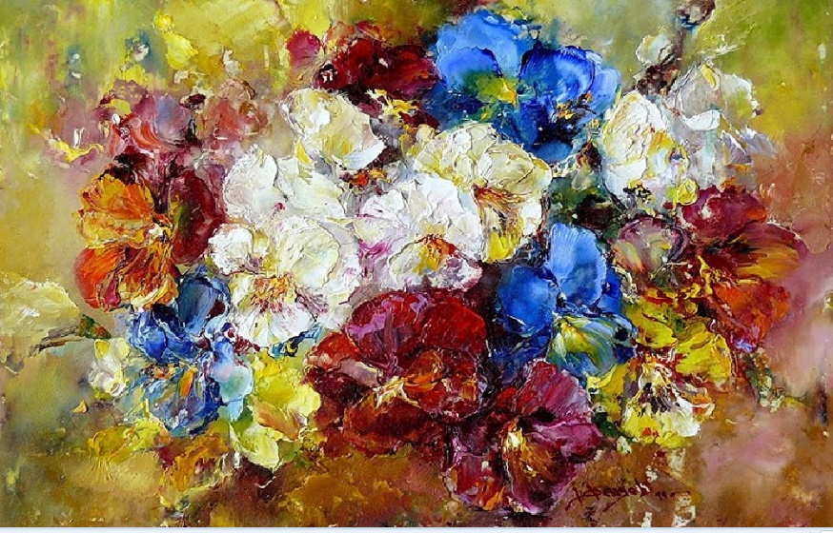
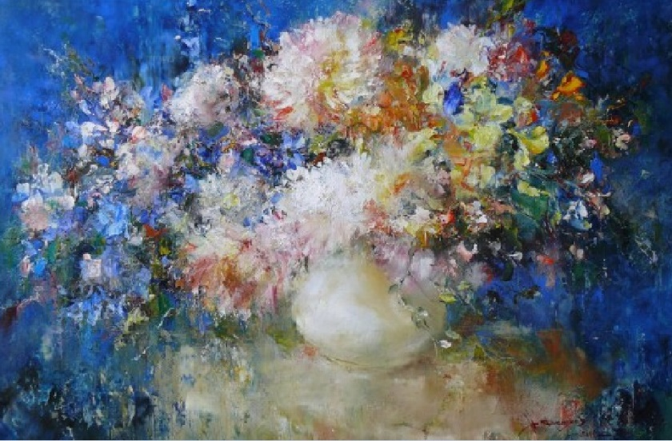
(Фото 21) (Фото 22)

Slide 19
Картины талантливого украинского художника Николая Федоровича Федяева украшают интерьеры ценителей искусства по всем миру.
Его живопись интернациональна. Это картины редкого свойства, прекрасны как по цвету, так и по форме. Живопись такого стиля нравится как взрослым, так и детям. Всматриваться в картины Федяева можно очень долго. Мимо его работ невозможно пройти. В них есть все, что должно быть в живописи. Богатый жизненный опыт, эрудированность и образование Николая позволяют создавать очень тонкие, интеллигентные картины. В них есть красивая тайна и безупречный вкус.

Slide 20
Интернет ресурсы:
https://dzen.ru/a/YEjbHAE_52-jGmXB
https://svistanet.com/hudozhniki-i-art-proekty/kartini-i-zhivopis/my-komedianty-nikolaj-fedyaev.html
https://aftershock.news/?q=node/880449&full
https://ok.ru/group58302359011372/topic/155328555060524
https://bemypaint.com/blog/vzaimosvyaz-figury-i-fona-v-kartinakh-khudozhnika-nikolaya-fedyaeva/
https://ok.ru/group58302359011372/topic/155328555060524

Slide 21
Источник фотографий:
(Фото на титульном листе)https://avatars.dzeninfra.ru/get-zen_doc/3985629/pub_6048db1c013fe76fa31a65c1_6048db51013fe76fa31add7e/scale_1200
(Фото 1) https://avatars.dzeninfra.ru/get-zen_doc/4447423/pub_6048db1c013fe76fa31a65c1_6048db7b3949137c74241e23/scale_1200
(Фото 2) https://sverediuk-space.ams3.digitaloceanspaces.com/wp-content/uploads/2016/05/Maki-1-1024x815.jpg
(Фото 3) https://ic.pics.livejournal.com/art_on_line/28304115/24278/24278_600.jpg
(Фото 4) https://avatars.dzeninfra.ru/get-zen_doc/3532529/pub_6048db1c013fe76fa31a65c1_6048db9a752e6e35d1c57fe1/scale_1200
(Фото 5) https://avatars.dzeninfra.ru/get-zen_doc/3518430/pub_6048db1c013fe76fa31a65c1_6048e715013fe76fa3366923/scale_1200
(Фото 6) https://avatars.dzeninfra.ru/get-zen_doc/3518430/pub_6048db1c013fe76fa31a65c1_6048e715013fe76fa3366923/scale_1200
(Фото 7) https://avatars.dzeninfra.ru/get-zen_doc/4449015/pub_6048db1c013fe76fa31a65c1_6048e852752e6e35d1e36bc0/scale_1200
(Фото 8) https://avatars.dzeninfra.ru/get-zen_doc/3518430/pub_6048db1c013fe76fa31a65c1_6048dd7f752e6e35d1ca130c/scale_1200
(Фото 9) https://avatars.dzeninfra.ru/get-zen_doc/2814495/pub_6048db1c013fe76fa31a65c1_6048e9d3b101ae42d6a65bda/scale_1200
(Фото 10) https://avatars.dzeninfra.ru/get-zen_doc/2814495/pub_6048db1c013fe76fa31a65c1_6048e9d3b101ae42d6a65bda/scale_1200
(Фото 11) http://svistanet.com/wp-content/uploads/2018/08/xudozhnik_Nikolaj_Fedyaev_12.jpg
(Фото 12) https://avatars.dzeninfra.ru/get-zen_doc/3420563/pub_6048db1c013fe76fa31a65c1_6048eb573949137c74492be3/scale_1200
(Фото 13) https://avatars.dzeninfra.ru/get-zen_doc/3126430/pub_6048db1c013fe76fa31a65c1_6048ed84013fe76fa3455581/scale_1200
(Фото 14) https://ic.pics.livejournal.com/art_on_line/28304115/22529/22529_600.jpg
(Фото 15) https://avatars.dzeninfra.ru/get-zen_doc/4715514/pub_6048db1c013fe76fa31a65c1_6048e6dbb101ae42d69f3d6b/scale_1200
(Фото 16) https://vki7.okcdn.ru/i?r=BYCB6ChSgrN_ue8jwWXbvkrgFaSkZDPk8zT7nUDS7QLwzUK2_bM5RVYpEJ-OGHhJeKjzrSW6qMLujImDlXoF_gMc8s071s1v2hX5Y9mvgcZqd3bGW8zqmBMPyWgDZgdKrfWU1Go7g0Y4mkO1A8uhNT4oXf4SOKTdMol5h3LylbO31YU&fn=w_612
(Фото 17)https://avatars.dzeninfra.ru/get-zen_doc/4395091/pub_6048db1c013fe76fa31a65c1_6048ee183949137c744f3325/scale_1200
(Фото 18) http://svistanet.com/wp-content/uploads/2018/08/xudozhnik_Nikolaj_Fedyaev_06.jpg
(Фото 19) https://ic.pics.livejournal.com/art_on_line/28304115/18790/18790_600.jpg
(Фото 20) https://vki7.okcdn.ru/i?r=BYCB6ChSgrN_ue8jwWXbvkrgFT7OWr5VUbhnmjrOA4TiRK0RhPVvUaMuNJT8E_iLsYHirSW6qMLujImDlXoF_gMc8s071s1v2hX5Y9mvgcZqd3bGW8zqmBMPyWgDZgdKrfWU1Go7g0Y4mkO1A8uhNT4oXf4SOKTdMol5h3LylbO31YU&fn=w_548
(Фото 21) https://avatars.dzeninfra.ru/get-zen_doc/1925603/pub_6048db1c013fe76fa31a65c1_6048eef065a3ff1101a22d71/scale_1200
(Фото 22) https://avatars.dzeninfra.ru/get-zen_doc/4395091/pub_6048db1c013fe76fa31a65c1_6048ee183949137c744f3325/scale_1200

